Slide 1
CHÚA NHẬT XVI THƯỜNG NIÊN – NĂM A CA ĐOÀN THÁNH GIA NL: HÒA TIẾNG HÁT NGỢI KHEN – VIỆT KHÔI ĐC: THÁNH VỊNH 85 - KIM LONG DL: THEO HƯƠNG TRẦM – ĐỖ VI HẠ HL: CHẲNG PHẢI CON – ĐỨC HOÀI KL: CHÚT TÌNH CON THƠ -

Slide 3
TẬP HÁT CỘNG ĐOÀN

Slide 4
Đk: Lạy Chúa, Chúa nhân hậu và luôn khoan hồng.

Slide 5
Lạy Cha là Chúa Cả trời đất, chúc tụng Cha, vì Cha đã mạc khải nước trời cho những người bé mọn.
Alleluia - Alleluia:
Alleluia …

Slide 7
Lạy Chúa Thánh Thần là Ánh sáng Chân lý vẹn toàn, Chúa ban những ân huệ thích hợp cho từng thời đại, và dùng nhiều cách thế kỳ diệu để hướng dẫn Hội Thánh,

Slide 8
này chúng con đang chung lời cầu nguyện cho các Giám mục, và những người tham dự Thượng Hội đồng Giám mục thế giới.

Slide 9
Xin Chúa làm nên cuộc Hiện Xuống mới trong đời sống Hội Thánh, xin tuôn tràn trên các Mục tử ơn khôn ngoan và thông hiểu, gìn giữ các ngài luôn hiệp thông với nhau trong Chúa,

Slide 10
để các ngài cùng nhau tìm hiểu những điều đẹp ý Chúa, và hướng dẫn đoàn Dân Chúa thực thi những điều Chúa truyền dạy.

Slide 11
Các giáo phận Việt Nam chúng con, luôn muốn cùng chung nhịp bước với Hội Thánh hoàn vũ, xin cho chúng con biết đồng cảm với nỗi thao thức của các Mục tử trên toàn thế giới, ngày càng ý thức hơn về tình hiệp thông,

Slide 12
thái độ tham gia và lòng nhiệt thành trong sứ vụ của Hội Thánh, Nhờ lời chuyển cầu của Đức Trinh Nữ Maria, Nữ Vương các Tông đồ và là Mẹ của Hội Thánh,

Slide 13
Chúng con dâng lời khẩn cầu lên Chúa, là đấng hoạt động mọi nơi mọi thời, trong sự hiệp thông với Chúa Cha và Chúa Con, luôn mãi mãi đến muôn đời. Amen.

Slide 15
Ca Nhập Lễ HÒA TIẾNG HÁT NGỢI KHEN ST: LM. Thái Nguyên

Slide 16
ĐK: Nào ta đi về nhà Chúa ta nhịp nhàng mau bước lên đền. Nào ta đi về nhà Chúa ta cùng hòa tiếng hát ngợi khen.

Slide 17
Tk1. Chính Người là thiên Chúa ta thờ. Tiến vào cùng chúc tụng Danh Thánh. Đấng Chí Tôn vạn đại đã tác sinh mọi loài. Và hằng yêu ta đến muôn muôn ngàn đời.

Slide 18
ĐK: Nào ta đi về nhà Chúa ta nhịp nhàng mau bước lên đền. Nào ta đi về nhà Chúa ta cùng hòa tiếng hát ngợi khen.

Slide 19
Tk2. Chính Người là thiên Chúa muôn loài. Tín trung và siêu việt cõi thế. Thánh đức muôn ngàn đời Chúa chí nhân mọi loài. Ngài là Vua trên các vua trần ai.

Slide 20
ĐK: Nào ta đi về nhà Chúa ta nhịp nhàng mau bước lên đền. Nào ta đi về nhà Chúa ta cùng hòa tiếng hát ngợi khen.

Slide 21
Tk3. Hát lên ngợi khen Đấng cửu trùng. Tán tụng tình yêu Ngài kiên vững. Chúa mến yêu loài người đã gánh thay tội đời. Để đời ta luôn sống trong bao niềm.

Slide 22
ĐK: Nào ta đi về nhà Chúa ta nhịp nhàng mau bước lên đền. Nào ta đi về nhà Chúa ta cùng hòa tiếng hát ngợi khen.

Slide 24
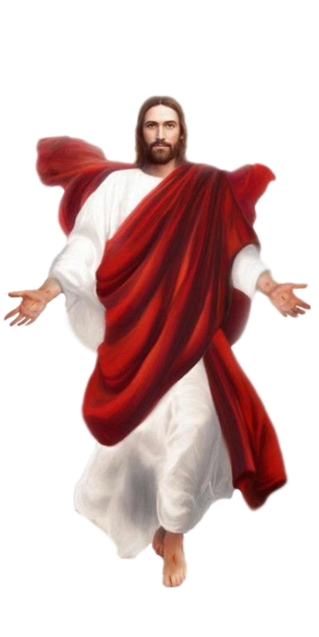
KINH
VINH DANH

Slide 25
Chủ tế: Vinh danh Thiên Chúa trên các tầng trời. A+B: Và bình an dưới thế cho người thiện tâm.

Slide 26
A: Chúng con ca ngợi Chúa.
B: Chúng con chúc tụng Chúa. A: Chúng con thờ lạy Chúa.
B: Chúng con tôn vinh Chúa.

Slide 27
A: Chúng con cảm tạ Chúa vì vinh quang cao cả Chúa.
B: Lạy Chúa là Thiên Chúa, là Vua trên trời, là Chúa Cha toàn năng.

Slide 28
A: Lạy con một Thiên Chúa, Chúa Giêsu Kitô.
B: Lạy Chúa là Thiên Chúa, là Chiên Thiên Chúa là Con Đức Chúa Cha.

Slide 29
A: Chúa xóa tội trần gian, xin thương xót chúng con.
B: Chúa xóa tội trần gian, xin nhậm lời chúng con cầu khẩn.

Slide 30
A: Chúa ngự bên hữu Đức Chúa Cha, xin thương xót chúng con.
B: Vì lạy Chúa Giêsu Kitô, chỉ có Chúa là Đấng Thánh.

Slide 31
Chỉ có Chúa là Chúa, chỉ có Chúa là đấng tối cao.
A+B: Cùng Đức Chúa Thánh Thần trong vinh quang Đức Chúa Cha.
Amen.

Slide 33
Bài đọc 1
Bài trích sách khôn ngoan
Thánh Vịnh 85
Lạy Chúa, Chúa nhân hậu và luôn khoan hồng.

Slide 34
Chúa Nhật XVI Thường Niên Năm A Đáp Ca Thánh Vịnh 85 St: Lm. Kim Long 3 câu

Slide 35
Đk: Lạy Chúa, Chúa nhân hậu và luôn khoan hồng.

Slide 36
Tk1: Thiên Chúa luôn từ bi hải hà, giàu yêu thương cho người khấn ước. Xin Chúa niệm tình lặng nghe tiếng lòng này khấn xin. Bao tiếng hồn con khấn cầu, nguyện lưu tâm Chúa ơi.

Slide 37
Đk: Lạy Chúa, Chúa nhân hậu và luôn khoan hồng.

Slide 38
Tk2: Muôn sắc dân Ngài đã tác thành, về nơi đây suy phục bái kính. Ơn Chúa trọng đại dường bao, chỉ Ngài là Chúa thôi. Tay Chúa từng đã tác thành ngàn uy công, Chúa ơi.

Slide 39
Đk: Lạy Chúa, Chúa nhân hậu và luôn khoan hồng.

Slide 40
Tk3: Nhưng Chúa ơi, Ngài bao tốt lành, đầy khoan dung, luôn chậm oán thán. Ôi Chúa thực giàu tình thương, vẫn một lòng tín trung. Xin Chúa từ bi đoái nhìn và xin thương xót con.

Slide 41
Đk: Lạy Chúa, Chúa nhân hậu và luôn khoan hồng.

Slide 42
Bài đọc 2
Bài trích thư của thánh Phaôlô tông đồ
Gửi tín hữu Rôma.
Thần Khí cầu thay nguyện giúp chúng ta,
Bằng những tiếng rên siết khôn tả.

Slide 43
Lạy Cha là Chúa Cả trời đất, chúc tụng Cha, vì Cha đã mạc khải nước trời cho những người bé mọn.
Alleluia - Alleluia:
Alleluia …

Slide 46
KINH TIN KÍNH

Slide 47
Tôi tin kính một Thiên Chúa là Cha toàn năng, Đấng tạo thành trời đất, muôn vật hữu hình và vô hình.

Slide 48
Tôi tin kính một Chúa Giêsu Kitô, Con Một Thiên Chúa, Sinh bởi Đức Chúa Cha từ trước muôn đời.

Slide 49
Người là Thiên Chúa bởi Thiên Chúa, Ánh Sáng bởi Ánh Sáng, Thiên Chúa thật bởi Thiên Chúa thật,

Slide 50
được sinh ra mà không phải được tạo thành, đồng bản thể với Đức Chúa Cha: nhờ Người mà muôn vật được tạo thành.

Slide 51
Vì loài người chúng ta và để cứu độ chúng ta, Người đã từ trời xuống thế.

Slide 52
Bởi phép Đức Chúa Thánh Thần, Người đã nhập thể trong lòng Trinh Nữ Maria, và đã làm người.

Slide 53
Người chịu đóng đinh vào thập giá vì chúng ta, thời quan Phongxiô Philatô; Người chịu khổ hình và mai táng, ngày thứ ba Người sống lại như lời Thánh Kinh.

Slide 54
Người lên trời, ngự bên hữu Đức Chúa Cha, và Người sẽ lại đến trong vinh quang để phán xét kẻ sống và kẻ chết, Nước Người sẽ không bao giờ cùng.

Slide 55
Tôi tin kính Đức Chúa Thánh Thần là Thiên Chúa và là Đấng ban sự sống, Người bởi Đức Chúa Cha và Đức Chúa Con mà ra,

Slide 56
Người được phụng thờ và tôn vinh cùng với Đức Chúa Cha và Đức Chúa Con: Người đã dùng các tiên tri mà phán dạy.

Slide 57
Tôi tin Hội Thánh duy nhất thánh thiện công giáo và tông truyền.

Slide 58
Tôi tuyên xưng có một Phép Rửa để tha tội. Tôi trông đợi kẻ chết sống lại và sự sống đời sau. Amen.

Slide 60
THEO HƯƠNG TRẦM
ST: ĐỖ VI HẠ

Slide 61
Tk1. Theo hương trầm tỏa bay lên cao con cung tiến bánh rượu thơm nồng. Do muôn bàn tay đã góp sức qua bao ngày gắng công vun trồng.

Slide 62
ĐK. Xin Cha thương thánh hóa lễ vật đơn hèn. Trên đôi tay chứa chan tình thơ yêu mến. Con xin được liên kết với Con Một Cha tiến dâng lên xác thân con làm của lễ giao hòa

Slide 63
Tk2. Đây muôn vàn nụ hoa xinh tươi cùng với những vui buồn kiếp người. Con kết thành hy lễ dấu ái xin dâng về trước tôn nhan Ngài.

Slide 64
ĐK. Xin Cha thương thánh hóa lễ vật đơn hèn. Trên đôi tay chứa chan tình thơ yêu mến. Con xin được liên kết với Con Một Cha tiến dâng lên xác thân con làm của lễ giao hòa

Slide 65
Tk3. Bao lao nhọc đời con hôm nay và hết những ưu tư tháng ngày. Con dâng về nhan thánh chí ái với tấm lòng kính tôn danh Ngài.

Slide 66
ĐK. Xin Cha thương thánh hóa lễ vật đơn hèn. Trên đôi tay chứa chan tình thơ yêu mến. Con xin được liên kết với Con Một Cha tiến dâng lên xác thân con làm của lễ giao hòa

Slide 69
Ca Nguyện Hiệp Lễ CHẲNG PHẢI CON St: Đức Hoài

Slide 70
Tk1. Chẳng phải con lên cao để gặp được Chúa, Nhưng Chúa đã xuống nơi gian trần, mang phận người.

Slide 71
* Chẳng phải con khôn Ngoan đi tìm chân lý, nhưng Chúa đã đoái thương tỏ mình trên thập hình, Ngài là tình yêu

Slide 72
Đk. Ngài gọi tia nắng ngày mới đến, Ngài gọi cơn mưa mầm xanh lên, cây đơm bông nở hoa trong vườn do Ngài, Ngài gọi tên.

Slide 73
** Ngài gọi tia nắng ngày mới đến, Ngài gọi cơn mưa mầm xanh lên, cây đơm bông nở hoa trong lòng mỗi người, Chúa là tình yêu.

Slide 74
Tk2. Chẳng phải con cô đơn một hình một bóng, nhưng con có Chúa đi cùng trong cuộc đời.

Slide 75
* Chẳng phải con hy sinh cho người dương thế, nhưng Chúa đã chết treo khổ hình, mang nhục hình đền tội trần gian.

Slide 76
Đk. Ngài gọi tia nắng ngày mới đến, Ngài gọi cơn mưa mầm xanh lên, cây đơm bông nở hoa trong vườn do Ngài, Ngài gọi tên.

Slide 77
** Ngài gọi tia nắng ngày mới đến, Ngài gọi cơn mưa mầm xanh lên, cây đơm bông nở hoa trong lòng mỗi người, Chúa là tình yêu.

Slide 78
Tk3. Vì Ngài yêu thương con và Ngài gọi con, và Chúa đã muốn con theo Ngài trong tình yêu.

Slide 79
* Ngài gọi con ra đi, đi làm nhân chứng, làm men muối ướp cho cuộc đời, cho lòng người nồng nàn tình thương.

Slide 80
Đk. Ngài gọi tia nắng ngày mới đến, Ngài gọi cơn mưa mầm xanh lên, cây đơm bông nở hoa trong vườn do Ngài, Ngài gọi tên.

Slide 81
** Ngài gọi tia nắng ngày mới đến, Ngài gọi cơn mưa mầm xanh lên, cây đơm bông nở hoa trong lòng mỗi người, Chúa là tình yêu.

Slide 84
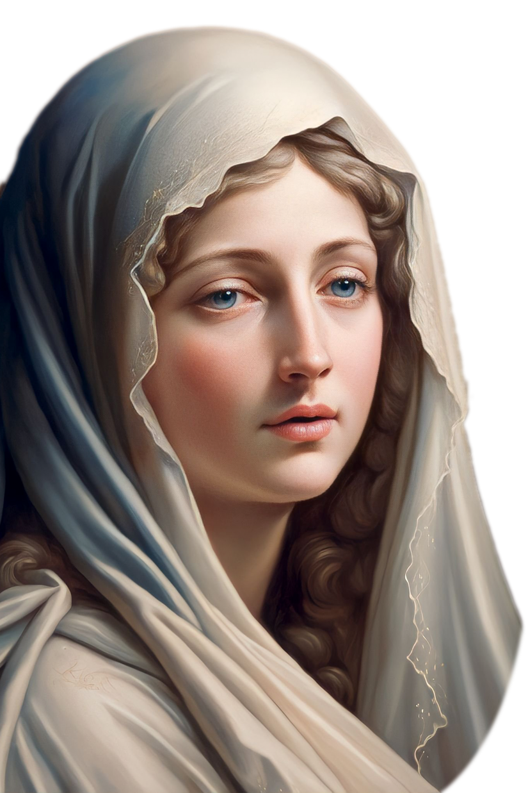
Ca Kết Lễ CHÚT TÌNH CON THƠ St: Lm. Nguyễn Duy

Slide 85
Tk1. Mẹ ơi ! Trên trần gian con chưa thấy ai đến nhờ Mẹ mà Mẹ không thương giúp. Mẹ ơi ! Con biết rằng tình Mẹ rất bao la. Luôn dõi nhìn từng nhịp bước con thơ.

Slide 86
ĐK: Mẹ nguồn cậy trông cho người thất vọng, Mẹ là niềm tin cho người lữ thứ. Mẹ là niềm vui cho người buồn đau, Mẹ là nghỉ ngơi cho người đơn côi.

Slide 87
Tk2. Mẹ ơi ! Trên trần gian vương theo gót con những bụi mờ lòng nặng bao nhung nhớ. Mẹ ơi ! Trên Nước Trời tình Mẹ rất bao dung. Con lỗi lầm Mẹ cầu Chúa tha cho.

Slide 88
ĐK: Mẹ nguồn cậy trông cho người thất vọng, Mẹ là niềm tin cho người lữ thứ. Mẹ là niềm vui cho người buồn đau, Mẹ là nghỉ ngơi cho người đơn côi.

Slide 89
Tk3. Mẹ ơi ! Bao lệ rơi đã vỡ tan những nhọc nhằn là lời kinh dâng tiến. Mẹ ơi ! Cho dẫu đời còn nặng gánh bon chen. Nhưng có Mẹ đời nhẹ nỗi truân chuyên.

Slide 90
ĐK: Mẹ nguồn cậy trông cho người thất vọng, Mẹ là niềm tin cho người lữ thứ. Mẹ là niềm vui cho người buồn đau, Mẹ là nghỉ ngơi cho người đơn côi.

